Slide 1





UÇuŞ Projesi
1.Atıksu Arıtma Tesisi Hava Kalitesi ve Zehirli Gaz Haritalaması

Slide 2







Atıksu Arıtma Tesisi Zehirli Gaz ve Hava Kalitesi Haritalaması
KISA AÇIKLAMA: ISCED Seviye 3 öğrencileri, özel olarak tasarlanmış dronlara entegre edilmiş gaz sensörlerini kullanarak, arıtma tesislerinde insan sağlığı için risk oluşturan H₂S ve CO₂ gazlarının konsantrasyonunu haritalandıracaklardır.
KONU ALANI: Su Yönetimi / Çevre Koruma
TÜR: Proje
KULLANILAN DRONE: Özel Yapım Drone (UÇUŞ Kiti - MQ7 ve BME680)
SÜRE: Çift oturum (120 dakika)
ÖĞRENME HEDEFLERİ:
Öğrenciler, FLIGHT Kit üzerindeki MQ7 (Karbon Monoksit) ve BME680 (VOC/Gaz) sensörlerini programlayacak ve veri okuma sıklığını ayarlayacaklardır.
Öğrenciler, arıtma havzaları üzerinde güvenli bir irtifada "Havada asılı kalma" (sabit uçuş) görevleri gerçekleştirerek uzamsal gaz verilerini toplayacaklardır.
Öğrenciler, toplanan verileri elektronik bir tabloya aktararak bir "Tesis Hava Kalitesi Isı Haritası" oluşturacaklardır.
GELİŞTİRİLEN TEMEL YETKİNLİKLER:
Matematiksel yeterlilik ve STEM okuryazarlığı
Dijital yeterlilik
Vatandaşlık yeterliliği (İş Sağlığı ve Güvenliği bilinci)
ÖN KOŞULLAR: Temel Arduino/MicroPython bilgisi, temel iş sağlığı ve güvenliği kuralları.

Slide 3
DERS AKIŞI:
Aşama 1: "Görünmez Tehlike" videosu (arıtma tesislerindeki gaz zehirlenmesini konu alan) gösterilir. Sensörlerin çalışma mantığı tartışılır.
Aşama 2: Sensörler kalibre edilir. Temiz hava ve kirli hava (laboratuvar ortamında simüle edilmiş) arasındaki veri farklılıkları gözlemlenir.
Aşama 3: Saha uygulaması. Drone, belirlenen koordinatlarda her biri 30 saniye boyunca havada kalarak veri kaydeder (Veri Kaydı).
Aşama 4: Veriler bilgisayara aktarılır. Excel/Google Sheets kullanılarak, gaz konsantrasyonunun kritik seviyeleri aştığı alanlar kırmızı renkle işaretlenir.
EĞİTİM MATERYALLERİ:
UÇUŞ Kiti (Drone), MQ7 Sensörü, BME680 Sensörü, Dizüstü Bilgisayar, Veri kablosu, Koruyucu maske (KKD).
DEĞERLENDİRME VE ÖLÇÜM KRİTERLERİ:
Sensör verilerinin kararlılığı ve oluşturulan haritanın yüksek riskli bölgeleri doğru bir şekilde yansıtıp yansıtmadığı.

Slide 4
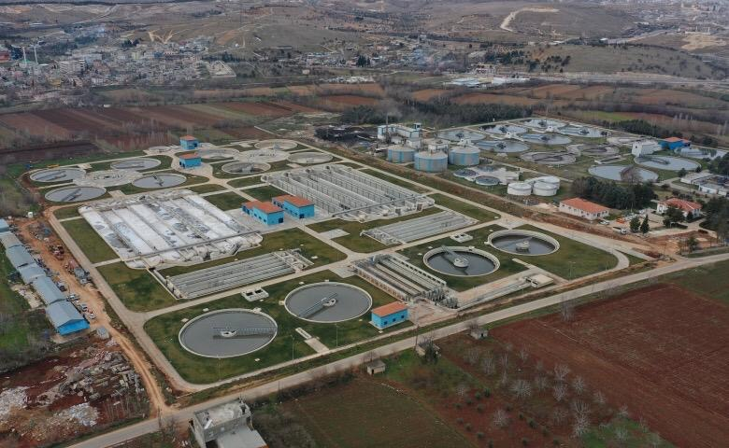

Slide 5
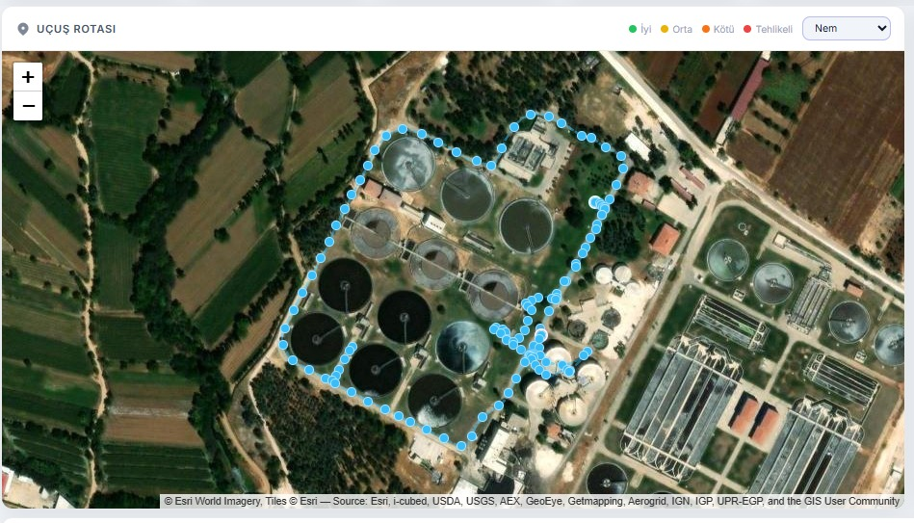

Slide 6
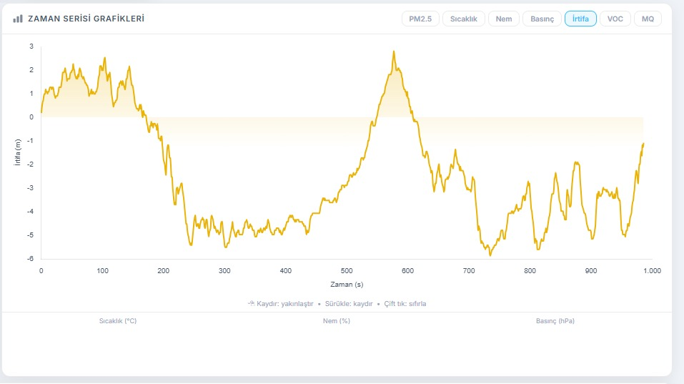
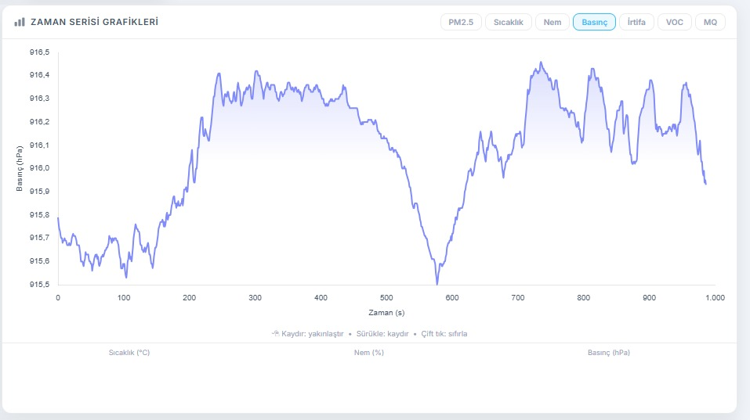

Slide 7
Uçuş Kaynak Merkezi hakkında daha fazla bilgi edinin:
flight-vet.eu

